Slide 1
图的社区检测：Louvain算法&标签传播（LPA）
PPT练习答案

Slide 2

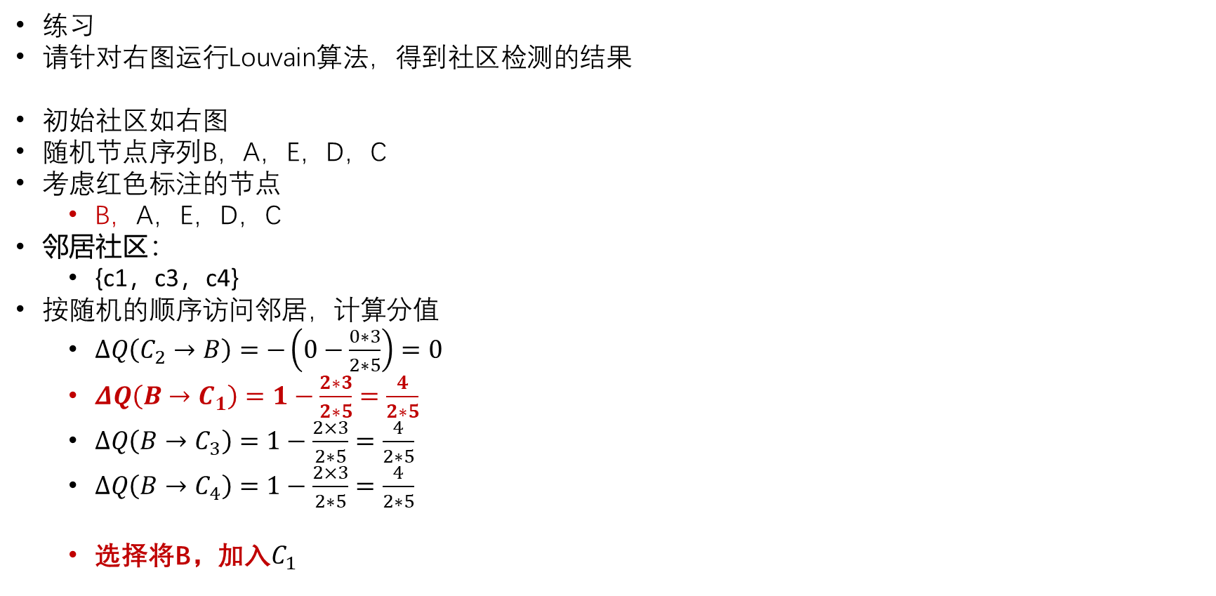
图的社区检测：Louvain算法&标签传播（LPA）
练习
请针对右图运行Louvain算法，得到社区检测的结果
初始社区如右图
随机节点序列B，A，E，D，C
考虑红色标注的节点
B，A，E，D，C
邻居社区：
{c1，c3，c4}
按随机的顺序访问邻居，计算分值
$ΔQ\left(C_{2}→B\right)=−\left(0−\frac{0∗3}{2∗5}\right)=0$
$ΔQ\left(B→C_{1}\right)=1−\frac{2∗3}{2∗5}=\frac{4}{2∗5}$
$ΔQ\left(B→C_{3}\right)=1−\frac{2×3}{2∗5}=\frac{4}{2∗5}$
$ΔQ\left(B→C_{4}\right)=1−\frac{2×3}{2∗5}=\frac{4}{2∗5}$
选择将B，加入$C_{1}$
C
c3
c4
D
节点数n=5，边数m=5
A
B
E
c5
c1
c2
c1
$$k_{i,in}−\frac{(\sum{tot})k_{i}}{2∗m}$$

Slide 3

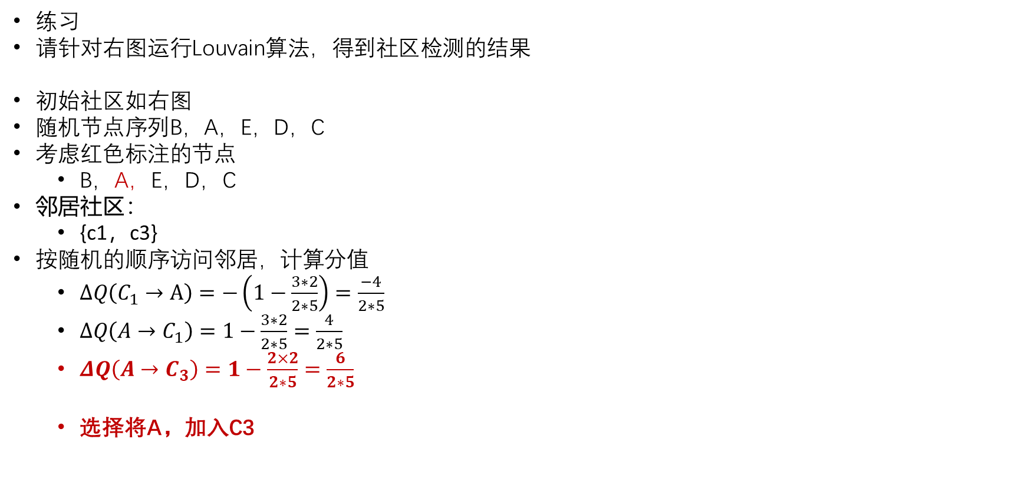
图的社区检测：Louvain算法&标签传播（LPA）
练习
请针对右图运行Louvain算法，得到社区检测的结果
初始社区如右图
随机节点序列B，A，E，D，C
考虑红色标注的节点
B，A，E，D，C
邻居社区：
{c1，c3}
按随机的顺序访问邻居，计算分值
$ΔQ\left(C_{1}→A\right)=−\left(1−\frac{3∗2}{2∗5}\right)=\frac{−4}{2∗5}$
$ΔQ\left(A→C_{1}\right)=1−\frac{3∗2}{2∗5}=\frac{4}{2∗5}$
$ΔQ\left(A→C_{3}\right)=1−\frac{2×2}{2∗5}=\frac{6}{2∗5}$
选择将A，加入C3
C
c3
c4
D
节点数n=5，边数m=5
A
B
E
c5
c1
c1
c3
$$k_{i,in}−\frac{(\sum{tot})k_{i}}{2∗m}$$

Slide 4

图的社区检测：Louvain算法&标签传播（LPA）
练习
请针对右图运行Louvain算法，得到社区检测的结果
初始社区如右图
随机节点序列B，A，E，D，C
考虑红色标注的节点
B，A，E，D，C
邻居社区：
{c4}
按随机的顺序访问邻居，计算分值
$ΔQ\left(C_{5}→E\right)=−\left(0−\frac{0∗1}{2∗5}\right)=0$
$ΔQ\left(E→C_{4}\right)=1−\frac{2∗1}{2∗5}=\frac{8}{2∗5}$
选择将E，加入C4
C
c3
c4
D
节点数n=5，边数m=5
A
B
E
c5
c3
c1
c4
$$k_{i,in}−\frac{(\sum{tot})k_{i}}{2∗m}$$

Slide 5

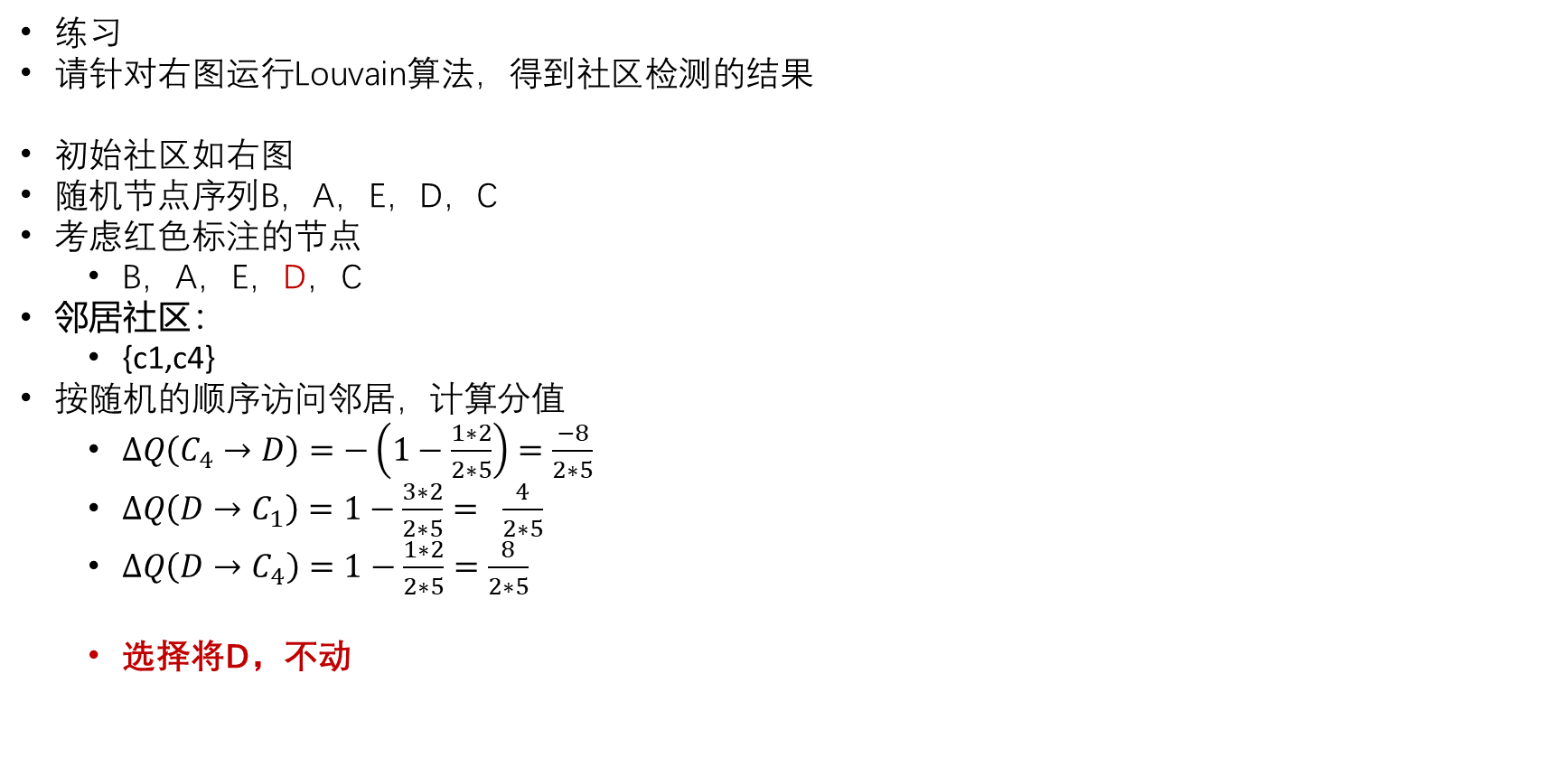
图的社区检测：Louvain算法&标签传播（LPA）
练习
请针对右图运行Louvain算法，得到社区检测的结果
初始社区如右图
随机节点序列B，A，E，D，C
考虑红色标注的节点
B，A，E，D，C
邻居社区：
{c1,c4}
按随机的顺序访问邻居，计算分值
$ΔQ\left(C_{4}→D\right)=−\left(1−\frac{1∗2}{2∗5}\right)=$ $\frac{−8}{2∗5}$
$ΔQ\left(D→C_{1}\right)=1−\frac{3∗2}{2∗5}= \frac{4}{2∗5}$
$ΔQ\left(D→C_{4}\right)=1−\frac{1∗2}{2∗5}=\frac{8}{2∗5}$
选择将D，不动
C
c3
c4
D
节点数n=5，边数m=5
A
B
E
c3
c1
c4
$$k_{i,in}−\frac{(\sum{tot})k_{i}}{2∗m}$$

Slide 6
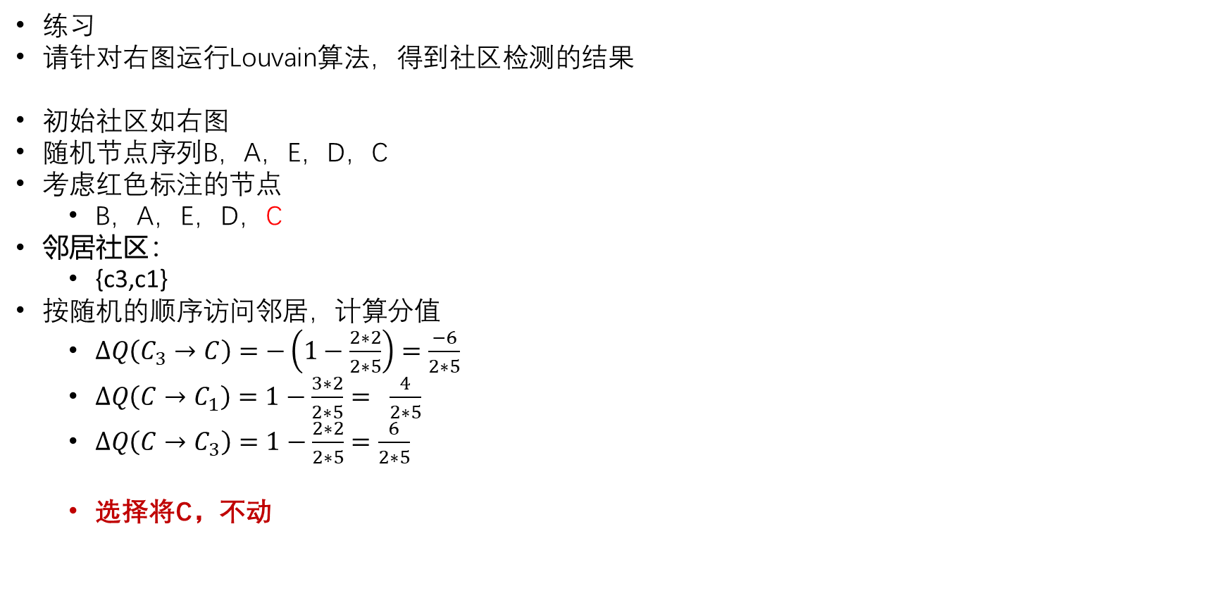
图的社区检测：Louvain算法&标签传播（LPA）
练习
请针对右图运行Louvain算法，得到社区检测的结果
初始社区如右图
随机节点序列B，A，E，D，C
考虑红色标注的节点
B，A，E，D，C
邻居社区：
{c3,c1}
按随机的顺序访问邻居，计算分值
$ΔQ\left(C_{3}→C\right)=−\left(1−\frac{2∗2}{2∗5}\right)=\frac{−6}{2∗5}$
$ΔQ\left(C→C_{1}\right)=1−\frac{3∗2}{2∗5}= \frac{4}{2∗5}$
$ΔQ\left(C→C_{3}\right)=1−\frac{2∗2}{2∗5}=\frac{6}{2∗5}$
选择将C，不动
C
c3
c4
D
节点数n=5，边数m=5
A
B
E
c3
c1
c4
$$k_{i,in}−\frac{(\sum{tot})k_{i}}{2∗m}$$

Slide 7

pause

Slide 8
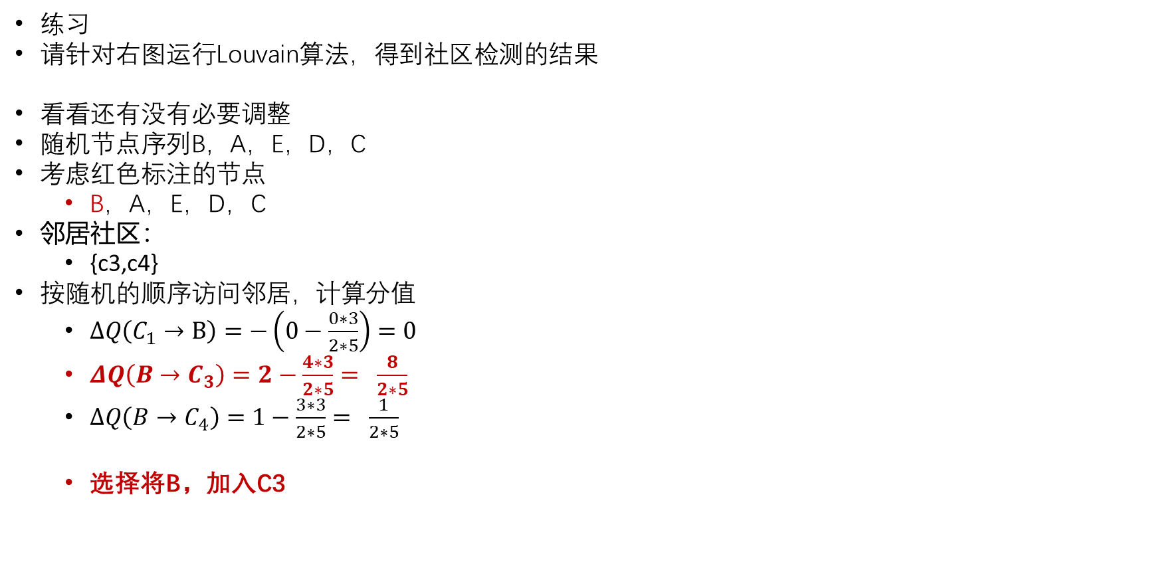
图的社区检测：Louvain算法&标签传播（LPA）
练习
请针对右图运行Louvain算法，得到社区检测的结果
看看还有没有必要调整
随机节点序列B，A，E，D，C
考虑红色标注的节点
B，A，E，D，C
邻居社区：
{c3,c4}
按随机的顺序访问邻居，计算分值
$ΔQ\left(C_{1}→B\right)=−\left(0−\frac{0∗3}{2∗5}\right)=0$
$ΔQ\left(B→C_{3}\right)=2−\frac{4∗3}{2∗5}= \frac{8}{2∗5}$
$ΔQ\left(B→C_{4}\right)=1−\frac{3∗3}{2∗5}= \frac{1}{2∗5}$
选择将B，加入C3
C
c3
c4
D
节点数n=5，边数m=5
A
B
E
c3
c1
c4
c3
$$k_{i,in}−\frac{(\sum{tot})k_{i}}{2∗m}$$

Slide 9
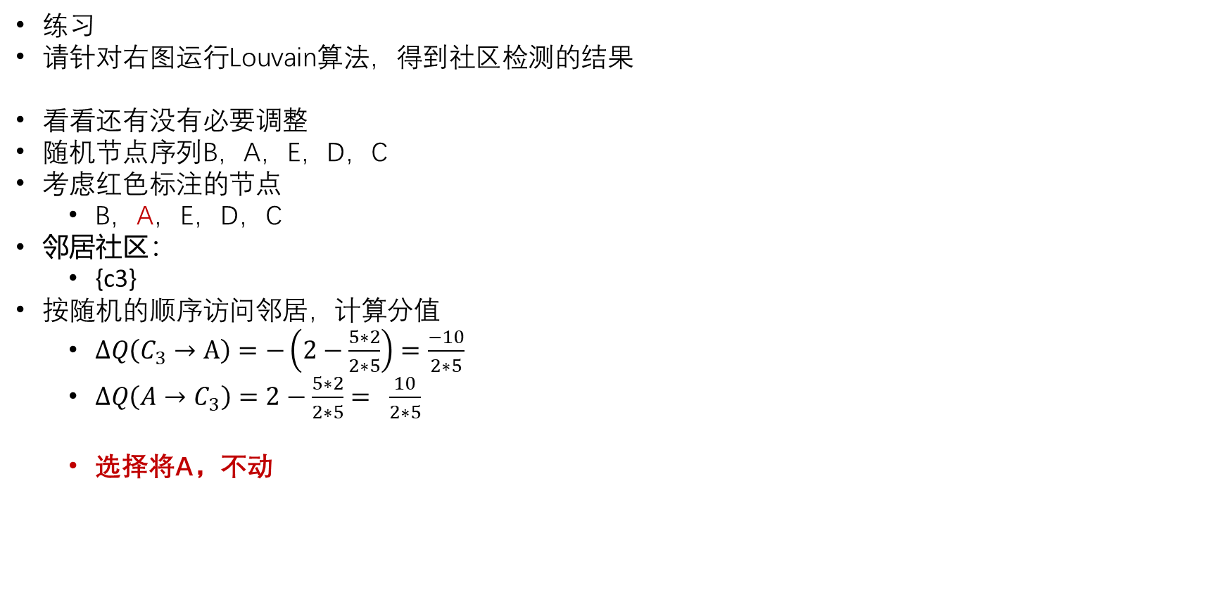
图的社区检测：Louvain算法&标签传播（LPA）
练习
请针对右图运行Louvain算法，得到社区检测的结果
看看还有没有必要调整
随机节点序列B，A，E，D，C
考虑红色标注的节点
B，A，E，D，C
邻居社区：
{c3}
按随机的顺序访问邻居，计算分值
$ΔQ\left(C_{3}→A\right)=−\left(2−\frac{5∗2}{2∗5}\right)=$ $\frac{−10}{2∗5}$
$ΔQ\left(A→C_{3}\right)=2−\frac{5∗2}{2∗5}= \frac{10}{2∗5}$
选择将A，不动
C
c3
c4
D
节点数n=5，边数m=5
A
B
E
c3
c3
c4
$$k_{i,in}−\frac{(\sum{tot})k_{i}}{2∗m}$$

Slide 10

图的社区检测：Louvain算法&标签传播（LPA）
练习
请针对右图运行Louvain算法，得到社区检测的结果
看看还有没有必要调整
随机节点序列B，A，E，D，C
考虑红色标注的节点
B，A，E，D，C
邻居社区：
{c4}
按随机的顺序访问邻居，计算分值
$ΔQ\left(C_{4}→E\right)=−\left(1−\frac{2∗1}{2∗5}\right)=$ $\frac{−8}{5}$
$ΔQ\left(E→C_{4}\right)=1−\frac{2∗1}{2∗5}= \frac{8}{2∗5}$
选择将E，不动
C
c3
c4
D
节点数n=5，边数m=5
A
B
E
c3
c3
c4
$$k_{i,in}−\frac{(\sum{tot})k_{i}}{2∗m}$$

Slide 11

图的社区检测：Louvain算法&标签传播（LPA）
练习
请针对右图运行Louvain算法，得到社区检测的结果
看看还有没有必要调整
随机节点序列B，A，E，D，C
考虑红色标注的节点
B，A，E，D，C
邻居社区：
{c3,c4}
按随机的顺序访问邻居，计算分值
$ΔQ\left(C_{4}→D\right)=−\left(1−\frac{1∗2}{2∗5}\right)=$ $\frac{−8}{2∗5}$
$ΔQ\left(D→C_{3}\right)=1−\frac{7∗2}{2∗5}=\frac{−4}{2∗5}$
$ΔQ\left(D→C_{4}\right)=1−\frac{1∗2}{2∗5}= \frac{8}{2∗5}$
选择将D，不动
C
c3
c4
D
节点数n=5，边数m=5
A
B
E
c3
c3
c4
$$k_{i,in}−\frac{(\sum{tot})k_{i}}{2∗m}$$

Slide 12
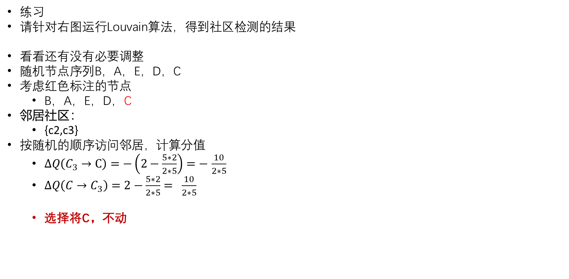
图的社区检测：Louvain算法&标签传播（LPA）
练习
请针对右图运行Louvain算法，得到社区检测的结果
看看还有没有必要调整
随机节点序列B，A，E，D，C
考虑红色标注的节点
B，A，E，D，C
邻居社区：
{c2,c3}
按随机的顺序访问邻居，计算分值
$ΔQ\left(C_{3}→C\right)=−\left(2−\frac{5∗2}{2∗5}\right)=−$ $\frac{10}{2∗5}$
$ΔQ\left(C→C_{3}\right)=2−\frac{5∗2}{2∗5}= \frac{10}{2∗5}$
选择将C，不动
C
c3
c4
D
节点数n=5，边数m=5
A
B
E
c3
c3
c4
$$k_{i,in}−\frac{(\sum{tot})k_{i}}{2∗m}$$

Slide 13
pause

